Slide 1

大学计算机与人工智能
袁方 李海峰 主编 高等教育出版社出版
《大学计算机与人工智能》配套课件

Slide 2
大学计算机与人工智能
第7章 人工智能的实现方法

Slide 3
目录CONTENTS
01
知识表示与推理
02
搜索与问题求解
03
机器学习
04
人工神经网络方法
05
深度神经网络

Slide 4



知识表示与推理
命题逻辑；谓词逻辑；知识图谱；演绎推理；归纳推理；因果推理
/01

Slide 5
知识表示与推理
知识表示方法
知识是智能的重要基础。如果让计算机具有类似于人的智能，也需要让计算机以某种方式“掌握”知识，这就需要解决知识获取、知识存储（知识表示）、知识使用等问题。
代表性的知识表示方法有产生式表示法、框架理论、命题逻辑、谓词逻辑、知识图谱等。
目前常用的知识表示方法包括命题逻辑、谓词逻辑、知识图谱等。

Slide 6
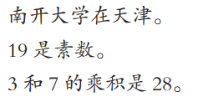
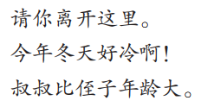
知识表示与推理
知识表示方法—命题逻辑
命题定义：一个能确定为真或假的陈述句称为命题。
命题示例：
非命题示例：

Slide 7
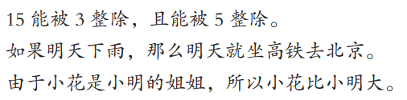
知识表示与推理
知识表示方法—命题逻辑
原子命题定义：不包含其他命题作为其组成部分的命题。
复合命题定义：包含其他命题作为其组成部分的命题。
复合命题示例：

Slide 8
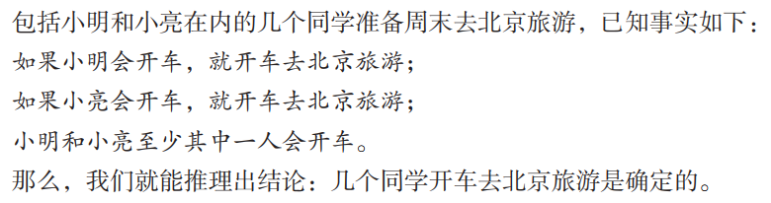
知识表示与推理
知识表示方法—命题逻辑
基于命题逻辑的推理示例：

Slide 9
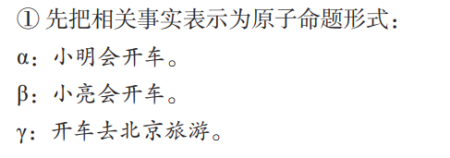
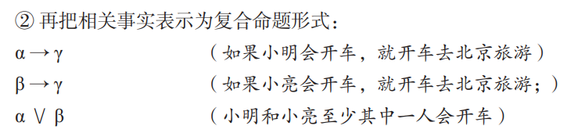
知识表示与推理
知识表示方法—命题逻辑
基于命题逻辑的推理示例：

Slide 10
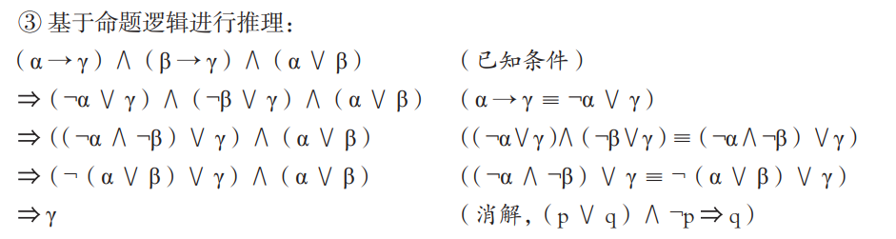
知识表示与推理
知识表示方法—命题逻辑
基于命题逻辑的推理示例：

Slide 11
知识表示与推理
知识表示方法—谓词逻辑
谓词逻辑具有更强的表达能力和推理能力，能够表达局部与整体、一般与个别等关系。
个体：研究领域中可以独立存在的具体或抽象的概念称为个体。
谓词：用来刻画个体属性或者描述个体之间关系存在性的元素称为谓词，其值为真或假。
一元谓词：包含一个参数的谓词称为一元谓词，表示一元关系。
多元谓词：包含多个参数的谓词称为多元谓词，表示个体之间的多元关系。

Slide 12
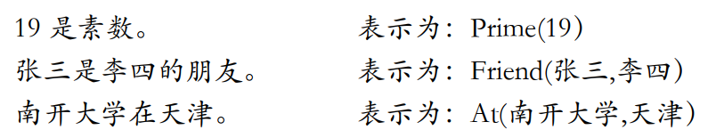
知识表示与推理
知识表示方法—谓词逻辑
谓词示例：
全称量词：表示个体域中的所有个体或任何一个个体，用符号∀表示。
存在量词：表示在个体域中存在某个个体，用符号∃表示。

Slide 13
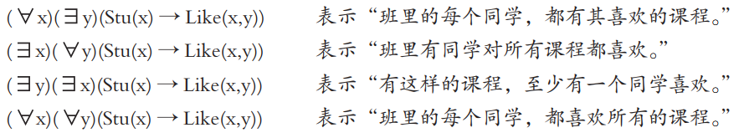
知识表示与推理
知识表示方法—谓词逻辑
量词示例：

Slide 14
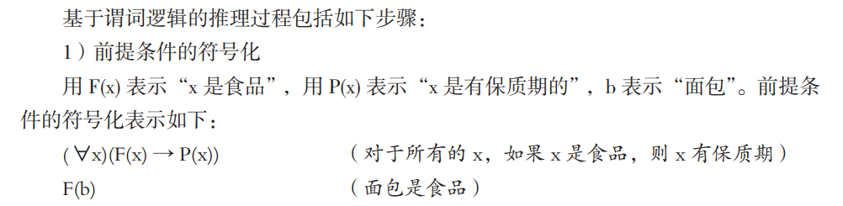
知识表示与推理
知识表示方法—谓词逻辑
基于谓词逻辑的推理示例：证明面包是有保质期的，前提条件：所有的食品都是有保质期的、面包是一种食品。

Slide 15
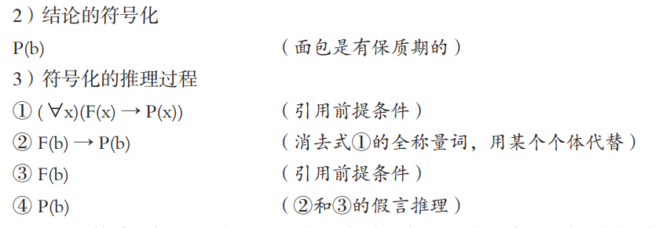
知识表示与推理
知识表示方法—谓词逻辑
基于谓词逻辑的推理示例。证明面包是有保质期的，前提条件：所有的食品都是有保质期的，面包是一种食品。

Slide 16
知识表示与推理
知识表示方法—知识图谱
知识图谱定义：利用图表示事物之间的关系和属性。图中，每个结点表示现实世界中的实体或概念，两个结点之间的连线（边）表示属性或关系。
实体：独立存在且可区分的事务。例如：张小明老师。
概念：具有共同特征的实体构成的集合。例如：教师。
内容：一般指实体和概念的名字、描述、解释等。
关系：表示图的结点之间的联系或属性，实体和实体之间是联系，实体和概念之间是属性。

Slide 17
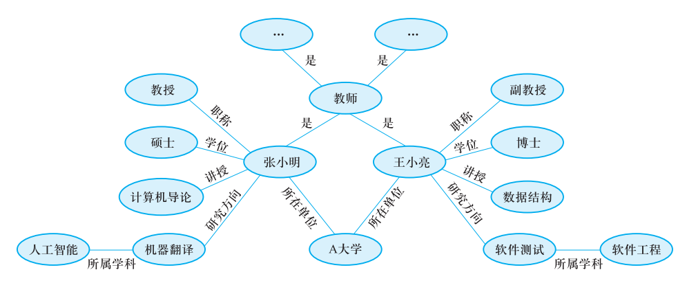
知识表示与推理
知识表示方法—知识图谱
知识图谱示例：

Slide 18
知识表示与推理
知识表示方法—知识图谱
知识图谱的存储和表示的常用形式是三元组，主要形式有两种：
形式1：<实体1，关系，实体2>
用于表示两个实体之间的关系，如<张小明，讲授，计算机导论>。
形式2：<实体，属性，属性值>
用于表示实体的某个属性值，如<张小明，职称，教授>。
每一个三元组可以看作是一条知识，可以把知识图谱由图转换为三元组这样的一条条知识。

Slide 19
知识表示与推理
知识表示方法—知识图谱
基于知识图谱的推理示例：
根据前面的知识图谱，可以写出三元组：
<张小明，研究领域，机器翻译> <机器翻译，属于，人工智能>
据此可以推导出“张小明”老师所属学科为人工智能。
基于所给知识图谱，还可以写出三元组
<王小亮，讲授，数据结构> <张小明，讲授，计算机导论>
据此可以推导出王小亮和张小明都是讲授计算机课程的老师。

Slide 20
知识表示与推理
知识表示方法—知识图谱
知识图谱除了可以用于推理外，还可以用于搜索引擎、智能问答、个性化推荐、自然语言理解、视觉理解、数据分析等工作中，有助于提高系统性能和用户的满意度。
谷歌构建了用于其搜索引擎的知识图谱，百度和搜狗也分别构建了用于自己搜索引擎的知识图谱，名字分别为“知心”和“知立方”。
阿里巴巴构建了商品知识图谱，涵盖了数亿个商品实体和数十亿条关系。广泛应用于搜索、前端导购、平台治理、智能问答、品牌商运营等场景。
构建高质量的知识图谱是很多领域实现人工智能的重要基础。

Slide 21
知识表示与推理
逻辑推理
逻辑推理是由一个或几个已知的判断推出一个新判断的思维形式。
逻辑推理能力是人类智能的重要体现，很多问题的求解是通过推理实现的。
逻辑推理主要包括演绎推理、归纳推理和因果推理等。
演绎推理主要是由一般性前提推出特殊性或个别性结论的推理，它的前提蕴含结论，是一种前提与结论之间具有必然性联系的推理。演绎推理是严格的逻辑推理，一般表现为大前提、小前提、结论的三段论模式。逻辑学、数学中的证明问题的证明过程一般是通过演绎推理实现的。基于命题逻辑、谓词逻辑、知识图谱的推理都属于演绎推理。

Slide 22
知识表示与推理
逻辑推理
归纳推理主要是由特殊性或个别性前提一般性结论的推理，它的前提不蕴含结论，是一种前提与结论之间具有或然性联系的推理。归纳推理得到的结论不一定总是正确的。
因果推理是主要用来判断事物间存在原因和结果关系的推理，是一种前提与结论之间存在因果关系的推理。因果关系往往通过数据分析获得，需要注意的是，数据相关可能是关联关系，不一定是因果关系。
人们常用的推理方法，要符号化、形式化之后才能被计算机所用，还要给出知识（推理的前提和结论）在计算机中的合理表示形式，才能编写出具有推理功能的程序。

Slide 23
搜索与问题求解
双人完备博弈；博弈树；α-β剪枝算法
/02

Slide 24
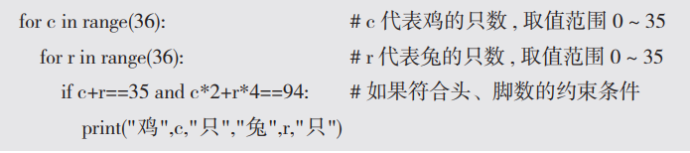
搜索与问题求解
先来看“鸡兔同笼”问题的解法
“鸡兔同笼”问题的描述：有若干只鸡和兔在同一个笼子里，从上面数，有35个头，从下面数，有94只脚，问笼子中鸡和兔各有几只？
求解思路：先把所有可能的解列出来（形成解空间），然后逐一搜索到每一个可能的解，并和约束条件对比，把符合条件的真正的解找出来。
求解问题的Python代码程序：

Slide 25
搜索与问题求解
双人完备博弈
国际象棋、中国象棋、围棋等都属于双人完备博弈。
双人完备博弈是对弈双方轮流走步，一方完全知道另一方已经走过的棋步以及未来可能的棋步，对弈的结果要么是一方赢（另一方输），要么是双方和局。
对于任何一种双人完备博弈，都可以用一个博弈树来描述，并通过博弈树搜索策略寻找最佳解。博弈树上的一个结点对应一个棋局，树的分支表示棋的走步，根结点表示棋局的开始，叶结点表示棋局的结束。

Slide 26
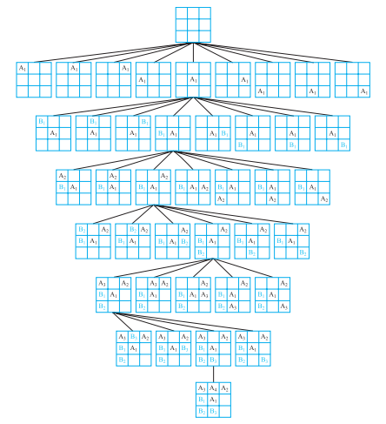
搜索与问题求解
双人完备博弈示例：
井字棋的局部博弈树

Slide 27
搜索与问题求解
双人完备博弈
国际象棋、中国象棋和围棋的博弈树是非常巨大的，国际象棋有10¹²⁰个结点（棋局总数），中国象棋有10¹⁶⁰个结点，围棋更复杂，其盘面状态达10⁷⁶⁸。
下棋的过程就是一个选择的过程，可供选择的棋步数量是非常巨大的，作为下棋的人，更多是经过缜密的思考后，凭经验和直觉做出选择。而作为下棋的计算机，靠的是快速的计算和搜索比较找到对自己有利的棋步。
虽然计算机的速度很快，但相对于棋局巨大的搜索空间，简单的穷举搜索难以满足实际需要。麦卡锡提出的α-β剪枝算法在下棋程序中得到广泛应用。
α-β剪枝算法会利用已有的搜索省掉对自己不利、对对方有利的棋步的搜索，大大提高了搜索到对自己有利棋步的效率。在“深蓝”计算机上，如果不采用α-β剪枝算法，要达到和“深蓝”一样的下棋水平，每步棋需要搜索17年的时间。

Slide 28
机器学习
学习；机器学习；分类；聚类；决策树方法；k-均值方法；k-中心点方法
/03

Slide 29
机器学习
学习与机器学习
学习是指一个人通过阅读、听讲、练习、研究、观察、理解、探索、实验、实践等手段获取知识、提升能力素质的行为方式。学习既是人类提升智能的重要手段，也是人类智能的重要体现。
机器学习是这样一门学科，它致力于研究如何通过计算的手段，利用经验来改善系统自身的性能。其根本任务是通过对数据的建模与分析，挖掘出数据中蕴含的有价值的规律和知识，进而改善系统自身的性能。
机器学习分为有指导的学习（分类）和无指导的学习（聚类）。分类根据训练集对数据进行分组，聚类根据数据本身特点对数据分组。

Slide 30
机器学习—分类方法
分类过程
选择一种分类方法依据训练数据集建立分类模型；
用测试数据集评估分类模型是否可用；
使用通过评估的模型对需要分类的数据进行分类。
训练数据集与测试数据集
训练数据集由训练样本组成，每一个训练样本包括若干属性值和一个类别标号。类别标号一般由人工标注。
测试集中的样本数据既有属性值，也有类别值。把测试集中每个样本的属性值输入分类模型，分类模型会计算出样本的类别，如果用分类模型计算出的类别和人工标注的类别一致，则认为分类正确，否则认为分类错误。

Slide 31
机器学习—分类方法
决策树分类方法的基本思路
根据训练集样本构造（学习出）一棵决策树，决策树由一个根结点、若干个内部结点和若干个叶结点组成。根结点和每个内部结点表示在一个属性上的测试，每个分支代表一个测试输出，而每个叶结点代表类或类分布。
从决策树的根结点到一个叶结点形成一条分类规则，一棵决策树形成若干条分类规则，这些分类规则合起来就是一个分类模型。
待分类数据符合哪条分类规则，就按哪条分类规则进行类别确认。

Slide 32
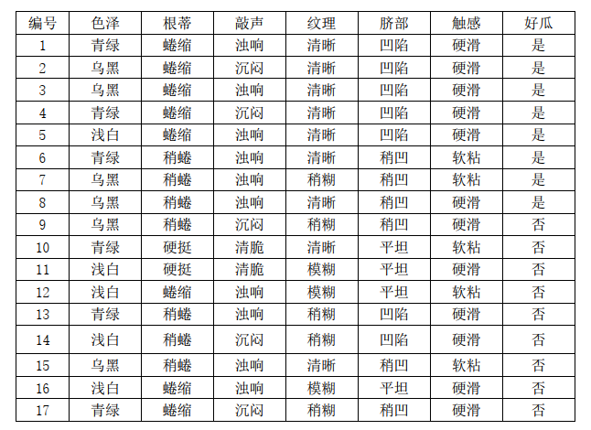
机器学习—分类方法
决策树分类方法示例

Slide 33
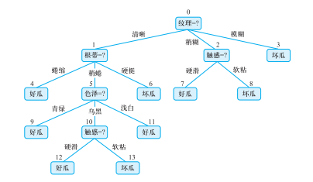
机器学习—分类方法
决策树分类方法示例
分类规则示例：

Slide 34
机器学习—聚类方法
聚类的含义
通俗描述：聚类就是把一个数据集分成若干分组（分组也称为簇），聚类的评价标准是：组内数据具有较高的相似度，组间数据具有较低的相似度。
形式化定义：给定一个有n个样本的数据集，将其划分为k个分组，且这k个分组满足条件：（1）每一个分组至少包含一个样本；（2）每一个样本属于且仅属于一个分组。
k-均值聚类方法的基本思路
对于n个样本的数据集和给定的分组个数k，首先给出一个初始的划分分组，之后通过反复迭代的方式改变分组，使得每一次改进之后的分组都较前一次更好，直至分组不再发生变化。

Slide 35
机器学习—聚类方法
k-均值聚类方法的具体步骤
（1）从n个样本中随机选择k个样本，作为k个分组的初始中心；
（2）对其余的每个样本，根据其与各个分组中心的距离，将它分给距离最近的分组；
（3）重新计算每个分组中所有样本的平均值作为新的分组中心；
（4）重复步骤（2）和（3），直到所有分组内的样本不再变化；
（5）k个分组的样本就是聚类的结果。

Slide 36
机器学习—聚类方法
k-中心点聚类方法的基本思路
首先随机选择k个样本作为初始中心样本，然后尝试用每组的非中心样本替换中心样本，如果能改善分组效果（使各组内样本的相似度更高），就更换中心样本，反复进行这样的操作，找出最合适的k个中心样本，从而得到相应的聚类结果。

Slide 37
机器学习—聚类方法
k-中心点聚类方法的具体步骤
（1）从n个样本中随机选择k个样本作为每个分组的初始中心样本；
（2）对其余的每个非中心样本，根据其与各个分组中心的距离，将它分给距离最近的分组；
（3）用非中心样本替换中心样本作为分组新的中心样本；
（4）重复步骤（2）和（3），直到所有分组内的样本不再变化；
（5）k个分组的样本就是聚类的结果。

Slide 38
人工神经网络方法
M-P模型；感知机模型；霍普菲尔德神经网络；BP神经网络
/04

Slide 39
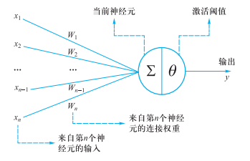
人工神经网络方法
M-P模型
1943年美国神经心理学家麦卡洛克和数学家皮茨合作发表了论文《神经活动中内在思想的逻辑计算》。
论文的核心内容是用数学模型来描述人脑的神经活动。论文中提出的神经元数学模型—M-P模型奠定了人工神经网络的基础。

Slide 40
人工神经网络方法
赫布学习规则
在M-P模型中，对于来自不同神经元的输入，具有各自不同的连接权重值。只有确定了合适的权重值，才能发挥出神经网络的应有作用。
加拿大神经心理学家赫布受巴甫洛夫条件反射实验的启发提出了赫布学习规则：两个神经元同时被激活的概率越高，它们之间的联系就越紧密，连接权重值就越大；相反，如果两个神经元同时被激活的概率越低，它们的联系就越弱，连接权重值就越小。
赫布学习规则为确定神经网络的连接权重值奠定了基础。

Slide 41
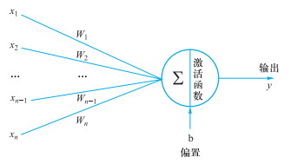
人工神经网络方法
感知机模型
1957年，受赫布学习规则的启发，美国心理学教授罗森布拉特在M-P模型的基础上实现了一个他自己称之为“感知机” 的神经网络模型。
感知机模型可以完成图片分类等简单的视觉处理任务。
相对于M-P模型，感知机使用了激活函数，并能够对连接权重进行训练。

Slide 42
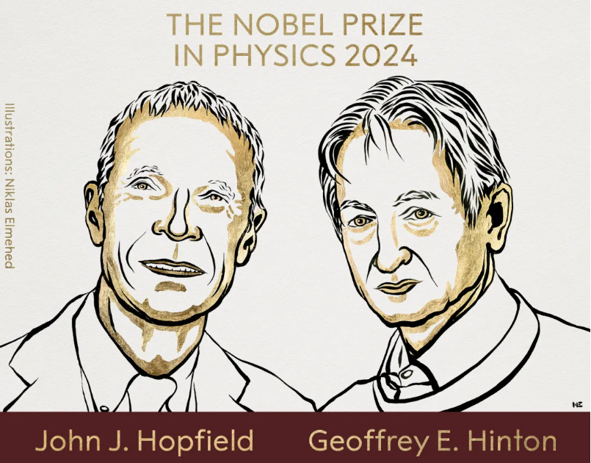
人工神经网络方法
霍普菲尔德神经网络
1982年，美国生物物理学教授霍普菲尔德提出了一种新的神经网络，引入了计算能量函数的概念，给出了网络稳定性判据，可以解决一大类模式识别问题，还可以给出一类组合优化问题的近似解，人们称这种新的神经网络为霍普菲尔德神经网络。霍普菲尔德神经网络的提出推动了神经网络研究在20世纪80年代的复兴。
1984年，霍普菲尔德用模拟集成电路实现了霍普菲尔德神经网络。
由于在实现使用人工神经网络进行机器学习方面的基础性发现和发明，霍普菲尔德和杰佛里•辛顿共同获得2024年度诺贝尔物理学奖。

Slide 43
人工神经网络方法
BP神经网络
1974年，沃博慈在其博士学位论文中证明：除输入输出层外，给感知机神经网络再增加一层，并利用误差的反向传播（back propagation，BP）算法来训练神经网络，就能解决异或问题。也许是年轻博士的影响力不够大，以及当时还处于神经网络研究的低谷，论文并没有引起太多关注。
1986年，鲁梅哈特、辛顿、威廉姆斯合作发表了题为《通过误差传播学习内部表示》和《通过反向传播误差学习表示》的两篇论文，论文重新设计了BP算法，系统地解决了多层神经网络中隐层单元连接权重值的学习问题，并在数学层面上给出了完整的推导。BP算法使神经网络研究走出低谷，掀起了第二次热潮。

Slide 44
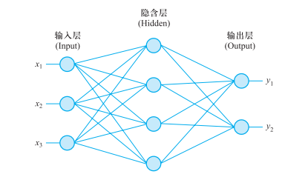
人工神经网络方法
BP神经网络
应用BP算法训练的神经网络称为BP神经网络。
BP网络一般包含一个输入层、一个输出层和若干个隐含层，当只有一个隐含层时，BP学习算法是很有效的，在合适的训练集的支持下能够较好地得学习到各连接权重的合适值。
BP算法只适用于层数较少的浅层神经网络，因而BP网络只能解决一些比较简单的问题。

Slide 45
深度神经网络
深度神经网络；残差网络；循环网络；生成对抗网络
/05

Slide 46
深度神经网络
什么是深度神经网络
一个神经网络模型一般包括一个输入层、一个输出层和若干个隐含层，有多个隐含层时称为深度神经网络（deep neural networks，DNN）。
作为深度学习模型的深度神经网络，训练好之后才能实际应用，对模型的训练过程，也称为模型的学习过程，就是在训练集的支持下，通过一定的学习方法得到各个连接的合适权重值.
深度学习方法就是训练深度学习模型所用的学习方法（BP算法不适合深度神经网络的训练），现在说的深度学习泛指深度神经网络模型和深度学习算法（方法）。

Slide 47
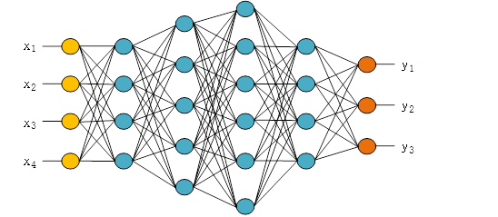
深度神经网络
什么是深度神经网络

Slide 48
深度神经网络
深度学习方法
目前的多层神经网络可超过百层，每层的结点数可达百万以上，需要训练的连接权重个数以亿计。
训练深度学习模型是一项十分复杂的工作，需要有运算速度足够快的高性能计算机、样本数量足够多的训练集（大数据）和高质量的学习算法。即算力、算法和数据。
一直到2006年，在具备高性能计算机和大数据条件的基础上，辛顿与合作者发表了论文《一种深度置信网络的快速学习算法》及其他几篇论文，提出了有效训练多层神经网络的有效方法。

Slide 49
深度神经网络
深度学习方法
早在1986年，辛顿就和谢诺夫斯基共同发明了玻尔兹曼机，这是一种由二值随机神经元构成的两层对称连接神经网络，其中的神经元只有两种状态（激活、未激活），分别用二进制1、0表示，状态的取值根据概率统计法则决定。
由于这种概率统计法则的表达形式与奥地利物理学家、热力学和统计力学奠基人之一的玻尔兹曼提出的玻尔兹曼分布类似，故将这种网络取名为玻尔兹曼机。

Slide 50
深度神经网络
深度学习方法
辛顿等提出的训练多层神经网络的方法，用到了多层受限玻尔兹曼机，受限玻尔兹曼机是对玻尔兹曼机的简化，能够大幅度降低计算量和计算难度。
使用受限玻尔兹曼机，改变对所有各层权重一起训练的方式，而是一层一层的逐层预训练权重，先训练第一层受限玻尔兹曼机，然后将第一层的输出作为第二层的输入，再训练第二层受限玻尔兹曼机，依此类推逐一训练各层，最后再用BP方法进行适当的优化微调。
辛顿等提出的深度神经网络训练方法使神经网络研究再一次取得重大突破，也是机器学习、人工智能领域标志性的技术进步。

Slide 51
深度神经网络
深度学习方法
2012年，辛顿教授和他的两位学生组成多伦多大学队参加国际上著名的ImageNet挑战赛，他们设计的深度卷积神经网络模型—AlexNet，把深度学习与卷积神经网络相结合，以大幅度领先的优势夺得ImageNet挑战赛冠军，这一结果让研究者看到了深度学习方法的巨大威力，带动了深度学习的深入研究和在各领域的广泛应用。卷积神经网络模型的主要设计者是杨立昆，卷积神经网络曾用于美国的银行支票、邮政信件上的手写数字识别，性能良好。

Slide 52
深度神经网络
深度神经网络的发展—残差神经网络
人们曾认为，深度神经网络的隐含层数越多，其性能越好。但通过实验发现：当神经网络的隐含层数增加到一定数量时，其性能达到峰值，再继续增加隐含层数，性能不再提高，反而会下降甚至于大幅度下降，称之为“网络退化”。
为解决“网络退化”问题，微软亚洲研究院研究员何恺明等提出了残差神经网络，并在2015 年的ImageNet挑战赛中获得冠军。残差网络使用“捷径连接” 方式，使神经网络的深度首次突破了100层。
在传统神经网络模型中，第n-1层的结点只能和第n层的结点连接，残差网络中的“捷径连接”改变了这种限制，第n-1层的结点可以跨过几层和后面的某一层（比如第n+2层）直接连接。

Slide 53
深度神经网络
深度神经网络的发展—循环神经网络
在传统的神经网络中，从输入层到隐含层再到输出层，前后层之间的结点是全连接的，同一层的结点之间没有连接。
在循环神经网络（RNN）中，不仅前后层之间的结点有连接，同一层的结点之间也有连接，可以用来处理序列数据。比如把一句中文“小张同学喜欢吃苹果”翻译为英文，中文句子经分词处理后得到词序列“小张”“同学”“喜欢”“吃”“苹果”，在翻译过程中，词和词之间并不是完全独立的，前面的词对后面的词是有影响的，这就是序列数据。
RNN可以表示文本中词与词次之间的影响，得到更好的翻译结果。

Slide 54
深度神经网络
深度神经网络的发展—生成对抗网络
本吉奥和他的学生在2014年发表的论文中提出了生成对抗网络（GAN）模型：包含生成模型（生成网络）和判别模型（判别网络）。生成网络的功能是尽可能生成和真实数据一样的数据，判别网络的功能是判断一个数据样本是真实数据，还是生成的数据。
通过对生成网络和判别网络的交替训练来完成整个生成对抗网络的训练，先固定生成网络的参数，训练调整判别网络的参数；再固定判别网络的参数，训练调整生成网络的参数。两个训练阶段交替进行，不断提高生成网络和判别网络的性能。
生成对抗网络的具体应用包括提高分辨率、图像修复、数据生成等。

Slide 55
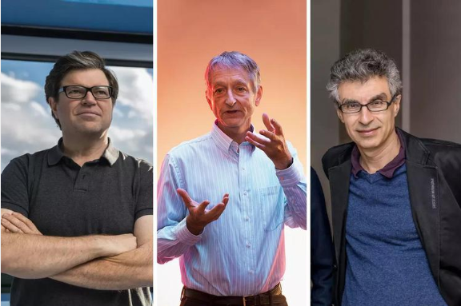
深度神经网络
深度神经网络的发展
2019年3月27日，美国计算机学会（ACM）宣布把2018年度图灵奖授予有“深度学习三巨头”之称的约书亚•本吉奥、杰弗里•辛顿和杨立昆，三位科学家在概念和工程方面的突破性工作使深度神经网络成为计算的一个关键组成部分。
近几年人工智能的快速发展和广泛应用很大程度上得益于深度学习技术的重大突破。获奖时，本吉奥是加拿大蒙特利尔大学教授和魁北克人工智能研究所Mila的科学主任，辛顿是谷歌副总裁和工程研究员、加拿大多伦多大学荣誉退休教授，杨立昆是纽约大学教授、Facebook副总裁兼首席人工智能科学家。

Slide 56
本章结束

